Slide 1
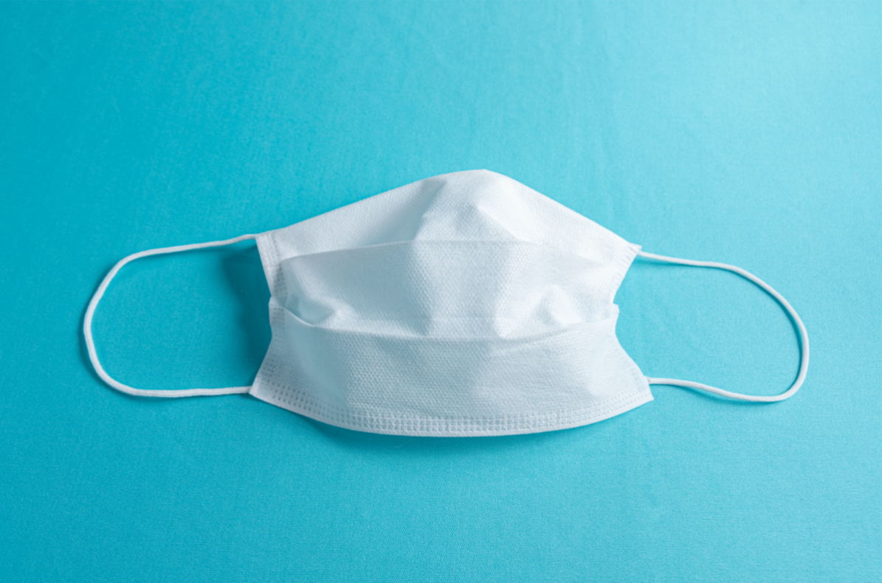
Il tempo della pandemia in Polonia

Slide 2
2020
Da marzo a giugno totale lockdawn nella scuola;
l'apprendimento è avvenuto tramite e-mails, Zoom, Team, esame di maturità solo nel mese di giugno

Slide 3
2020/2021
Dal 01/09/2021 al 17/10/2021 studi stazionari a scuola
Fino al 17/05/2021, istruzione scolastica solo online, tramite la piattaforma Teams, 7 mesi

Slide 4
2021
dal 17/05/2021 classi ibride e dal 31/05. completo ritorno a scuola
le maschere sono ancora necessarie all'interno degli edifici, mentre all'esterno si può camminare senza maschere
numero di vaccinati 18.785.240, di cui 5.640.018 dopo la seconda dose

